Slide 1
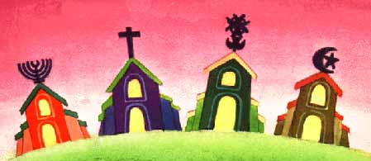

Regards croisés sur les Textes religieux Monothéistes
.
Dr. & Imam Ludovic-Mohamed Zahed
Directeur de CALEM – Institut de formations, Cabinet conseils, Maison d’éditions

Slide 2
SOMMAIRE
Etudes de genre appliquées aux trois monothéismes : une révolution éthique ?
L’éthique patriarcale du Judaïsme sémitique
Ce que la Bible dit et ne dit pas
Le Coran et la tradition du Prophète de l’islam
Le fascisme : produit du contexte social, façade culturelle et/ou religiosité
« Infrahumanisation » des minorités en tant de crise identitaire : facteurs sociaux, puis politiques ?
Exemple de réseau associatif interreligieux LGBT
2

Slide 3
1. ETUDES DE GENRE ET RELIGIONS
Tout commence dans les années 1980,
une impasse éthique et politique ?
Judith Butler (« papesse du queer », des identités de genre diversifiées) décrit le « biopouvoir » (le contrôle sur les identités et sur les corps des citoyen-nes) comme étant à repenser de nouveau, afin de dépasser ce qu’elle qualifie « d’impasse politique » (dépénalisation de l’homosexualité en France : 1981 ; criminalisations accrues de l’homosexualité en MENA).
Le façonnage identitaire (le fascisme = imposer un faisceau identitaire monolithique) est en effet représenté désormais comme organisé depuis des centres d’influence diffus, non localisés, au sein de communautés et d’espaces sociétaux divers - en l’occurrence religieux, en ce qui concerne notre réflexion présente, mais aussi à l’école, à l’université, à l’hôpital (Michel Foucault – Les Anormaux, 1976).
3

Slide 4
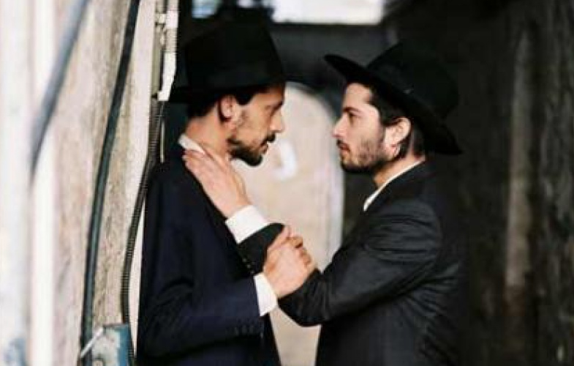
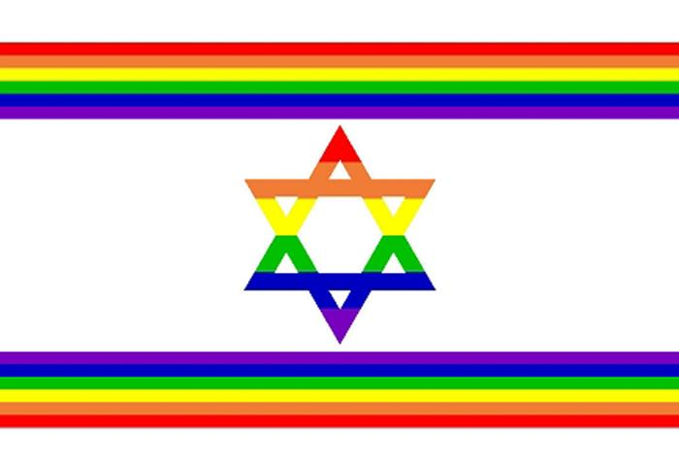
2. La Torah
« Tu n’aimeras point », 2009.
4

Slide 5
2. L’éthique patriarcale du Judaïsme sémitique
Halakha (« aller de l’avant ») et traditions patriarcales
« Tu diras aux Israélites : Quiconque, parmi les Israélites ou parmi les immigrés qui séjournent en Israël, livre au Molek (divinité ? Seigneur ?) un de ses enfants sera mis à mort : le peuple du pays le lapidera »
(Lévitique : 20.2).
Déjà, un contexte de conflit entre civilisations divergentes...
« Si un homme couche avec un autre homme comme on couche avec une femme, ils ont commis tous deux une abomination »
(Lévitique : 20.13).
...de plus, on parle de pratiques religieuses (d’hommes de pouvoir). Pratiques qui sont « abominables » aux vues de l’éthique israélite de l’époque.
* Divinité associée au dieu Baal
5

Slide 6
2. L’éthique patriarcale du Judaïsme sémitique
Interprétations traditionnelles de To’evah (« abomination »)
Différentes interprétations de cette « abomination » émergent au fil des siècles et suivant les commentateurs talmudiques (à Jérusalem ou Babylone) :
Préjugé : « Le partenaire passif (receveur de l’acte sexuel) n’en retire aucun plaisir » (Rashi, Sanhedrin 58a).
Natalisme : « Cela brise les cellules familiales » (Rabbenu Asher Ben Yehiel, Nedarim 51a).
Homophobie : « Cela n’est pas procréatif », « Cela est dégoutant »...
Autant d’interprétations qui semble à tout le moins inadaptées au contexte occidental contemporain, voire carrément erronées.
6

Slide 7
2. L’éthique patriarcale du Judaïsme sémitique
Interprétations inclusives de la raison de ces interdits
Au niveau international, la majorité des juifs du monde sont rattaché-es aux mouvements dits « progressistes » (Massorti ou Réformé) :
La condamnation du culte idolâtre, des viols rituels, etc => to’evah est associée le + souvent dans la Torah à l’idolâtrie.
La nécessité pour une petite tribu d’alors, les israélites, à assurer leur reproduction => contexte historique et politique.
Face à des peuples qui pratiquaient le viol de leurs ennemis hommes et femmes (ex : tribu des Saqban, Syrie – jusqu’au XIXe siècle) => identité patriarcale forte.
Ces versets peuvent vouloir dire « si tu désires une femme, n’utilise pas un homme comme objet de désir par substitution... (inversement? ) ».
7

Slide 8
2. L’éthique patriarcale du Judaïsme sémitique
Quelques grandes dates du Judaïsme moderne
1972 – Royaume-Uni, premier groupe social de soutien entre juifs gay, lesbienne et +
1974 – Rabbi Norman Lamm (in Encyclopaedia Judaica ) :
« l’homosexualité est une maladie et doit être traitée avec compassion ».
1980 – Londres, premières ordination de rabbins inclusifs : gays, lesbiennes et +, par le Leo Baeck College (aujourd’hui ils sont des centaines).
2011 – Le Judaïsme Libéral adopte l’égalité totale et le mariage pour tou-tes.
8

Slide 9


3. La Bible
Mgsr. Charamsa et son compagnon, 2015.
9

Slide 10
3. Ce que la Bible dit et ne dit pas
« Péché de Sodome » et refus d’hospitalité ?
Dans Ézéchiel 16, 48-50, il est clairement dit que le peuple de Sodome possédait des biens matériels en abondance :
« Voici quel a été le crime de Sodome, ta sœur. Elle avait de l'orgueil, elle vivait dans l'abondance et dans une insouciante sécurité, elle et ses filles, et elle ne soutenait pas la main du malheureux et de l'indigent ».
Le crime de « sodomie » fut ainsi compris, avant tout, comme un refus d’hospitalité et de subvenir aux besoins des pauvres.
10

Slide 11
3. Ce que la Bible dit et ne dit pas
Le silence des Evangiles sur les actes dits «homosexuels»
1 / Le culte idolâtre des Cananéens (voisins des tribus d’Israël) était caractérisé par une prostitution (pas un travail) cultuelle masculine et féminine, ceci est cité dans le Deutéronome 23, 17 :
« Il n'y aura aucune prostituée parmi les filles d'Israël, et il n'y aura aucun prostitué parmi les fils d'Israël. Tu n'apporteras point dans la maison de l'Eternel, ton Dieu, le salaire d'une prostituée ».
Ce comportement aurait compromis à maintes reprises la fidélité et la loyauté d’Israël envers Dieu (justice sociale, etc.)
Dans certaines versions de la Bible, le mot hébreu « qadesh », qui traduit l’attitude cultuelle liée à la prostitution, fut faussement traduit par « sodomie », qui fut plus tard exclusivement associée aux rapports anaux (notamment entre hommes, qu’ils soient consentants ou non).
11

Slide 12
3. Ce que la Bible dit et ne dit pas
Le silence des Evangiles sur les actes dits homosexuels
2 / Certaines considérations sur des affirmations du Nouveau
Testament concernant les relations homosexuelles doivent être
remises avec précaution dans le contexte socioculturel gréco-
romain, dans lequel Paul a vécu un ministère difficile où les
premiers chrétien-nes subissaient souvent les abus de leurs
contemporains romains (et le seul apôtre à s’être prononcé sur cette question-là).
Dans la traduction du Roi James, nous pouvons lire dans 1 Corinthiens 6,9 que Paul accuse ceux qui sont « efféminés » et ceux qui « abusent d’eux-mêmes ». Malheureusement, certaines traductions contemporaines sont pires car elles utilisent le terme « homosexuel » (détournementS sémantiqueS).
12

Slide 13
3. Ce que la Bible dit et ne dit pas
L’amalgame progressif entre prostitution rituelle et homosexualité
1 / Le premier mot dans le texte grec « malakos » a été traduit par « efféminé » ou « doux » faisant plus probablement références à quelqu’un qui manque de discipline et de contrôle moral. Ce mot est utilisé dans d’autres passages du Nouveau Testament, sans jamais se référer à la sexualité.
Le deuxième mot grec que l’on trouve est « arsenokoitai », il est cité une fois dans Corinthiens et une fois dans Timothée, mais nulle part ailleurs dans d’autres textes littéraires de cette époque. Il est dérivé de deux mots grecs, l’un signifiant le « mâle, l’homme », et l’autre signifiant « lit », ce qui donne un euphémisme (déguisement d'idées désagréables) pour parler d’un rapport sexuel.
13

Slide 14
3. Ce que la Bible dit et ne dit pas
L’amalgame progressif entre prostitution rituelle et homosexualité
2 / D’autres mots grecs existaient pour décrire une attitude « homosexuelle », mais ils n’apparaissent nul part dans les textes du Nouveau Testament.
Le contexte plus large (1 Cor. 6) : nous voyons un Paul extrêmement concerné par la lutte contre la prostitution, ainsi il est possible qu’il se réfère à la prostitution masculine de cette époque.
La prostitution et la pédérastie (= relation sexuelle d’un homme adulte avec un enfant, aujourd’hui encore...) étaient un des actes sexuels les plus communément pratiqués entre personnes masculines de même sexe.
Source : Rev. Elder Don Eastman (membre fondateur de la MCC)
14

Slide 15
3. Ce que la Bible dit et ne dit pas
Les communautés chrétiennes dites « inclusives »
Depuis 1968, date à laquelle l’Église MCC (Metropolitan Community Church) a été fondée aux Etats-Unis, l’émergence d’une solide communauté de gays et de lesbiennes et les conclusions de nouvelles études scientifiques ont forcé les églises chrétiennes à réexaminer leurs positions.
Un nombre croissant de spécialistes bibliques, de théologiens reconnaissent maintenant que les Écritures ne condamnent pas les relations homosexuelles responsables, adultes et pleines d’amour (et sans « amour... » ?) : ces églises semblent se retrouver sur la parole de Paul qui déclare :
« La loi toute entière trouve sa plénitude dans la parole suivante : Tu aimeras ton prochain comme toi-même »
(Galates - 5,14).
15

Slide 16
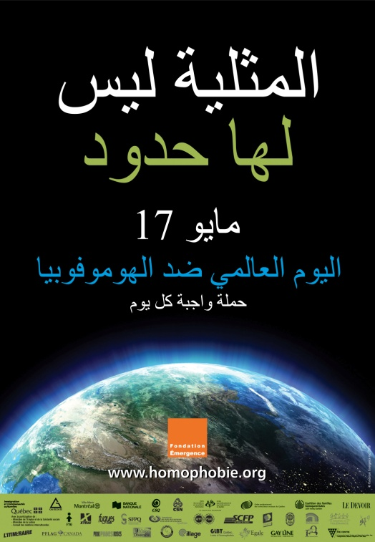
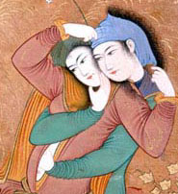
4. Le Coran & la tradition
16

Slide 17
4. Le Coran et la tradition du Prophète de l’islam
Le Coran et les adorateurs d’Ishtaar: les sodomites ?
Là encore, les versets concernant le peuple de Loth, dans le Coran, traitent en réalité de pratiques violentes dédiées à une déesse païenne (rien à voir avec « l’homosexualité », ou l’amour entre deux personnes du même sexe et consentantes).
Hérodote, historien antique (484-420 av. JC), fait une description des viols rituels mésopotamiens très similaire de celle faite par le Coran:
«… Une fois dans sa vie la tradition est de s'asseoir dans le temple de l'amour [dédié à la déesse Ishtar] et d’avoir ... des rapports sexuels avec un inconnu ... les hommes passent et font leur choix. Peu importe la somme d'argent, la femme ne refuse jamais, car ce serait un péché, l'argent étant sacrée par la présente tradition ».
17

Slide 18
4. Le Coran et la tradition du Prophète de l’islam
Analyse systématique : + de 70 versets dans 9 chapitres
(7.80-84, 11.69-83,15.51-77, 21.71-75, 22.42-43, 25.40, 26.159-175, 27.54-58, 29.28-35, 37.133-138, 50.12-13, 54.32-40 37, 66.10...)
Certains versets du Coran sont très clairs :
- Il ne peut s’agir d’homosexualité (qui a tjrs existé), mais bien de comportements criminels (« piraterie », « viols » avec de jeunes hommes mais aussi de jeunes femmes, etc.).
- Jamais on ne parle des femmes « lesbiennes », pourtant la femme de Loth est morte elle aussi (analyse non cohérente, non systématique / systémique).
وَلُوطًا إِذْ قَالَ لِقَوْمِهِ أَتَأْتُونَ الْفَاحِشَةَ مَا سَبَقَكُم بِهَا مِنْ أَحَدٍ مِّن الْعَالَمِينَ(.780)
سورة الاعراف
« Rappelez-vous aussi Loth, quand il dit à son peuple : «Comment osez-vous pratiquer un vice qu'aucun peuple avant vous n'avait pratiqué ? »
18

Slide 19
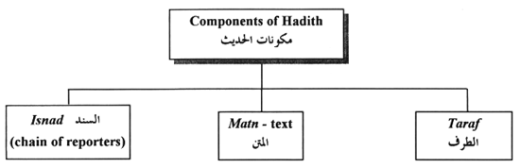
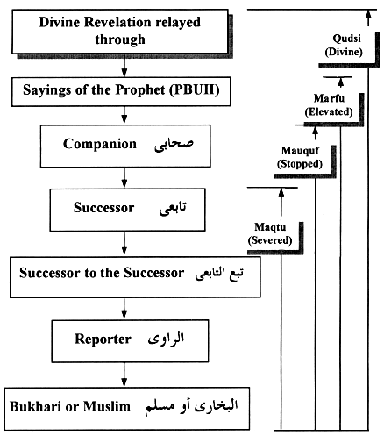
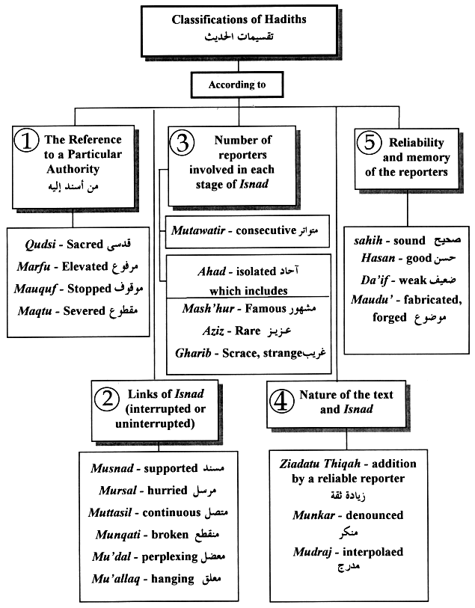
Classification des hadiths et compagnons « menteurs »
19

Slide 20
4. Le Coran et la tradition du Prophète de l’islam
D’autres incohérences : la tradition prophétique inclusive
Le compagnon Abu Hurraïra a signalé un mukhanathan qui avait teint ses mains et ses pieds avec du henné : le signe distinctif de la coquetterie des femmes, comme le maquillage de nos jours. Il fut apporté devant le Prophète qui a demandé :
« Quel est le problème avec cet homme ? » Il a été dit : « Apôtre d'Allah ! Il affecte l'Assemblée des femmes ! » Alors il ordonna à son égard qu’il soit conduit dans une ville près de Médine. Les gens dirent : « Apôtre d'Allah ! Pourquoi ne pas le tuer ? » A quoi il répondit : « J'ai interdit que l’on tue les gens qui prient » (Sunan Abu Dawud, Livre 41, numéro 4910).
1 / Le Prophète Mahomet (PBSL) aurait défendu proactivement ces musulmans transgenres contre ce que l’on appellerait aujourd’hui de « l’homophobie », la « transphobie » :
20

Slide 21
4. Le Coran et la tradition du Prophète de l’islam
D’autres incohérences : la tradition prophétique inclusive
2 / Le Prophète Mahomet (PBSL) aurait accueilli chez lui les « mukhanathun », qui servaient ses enfants, ses femmes qui ne se voilaient pas devant eux.
3 / Le Khalife Omar a dit d’Abu Huraïra (lui-même un ancien mukhanathan ayant intériorisé l’homophobie de son époque) : « le plus menteur des Mohaddithin [compagnons du Prophète qui rapportent les hadiths qu’ils disent avoir entendu] est Abu Huraïra » (Tabari, Tafsir, op cit, volume XXI, p.157).
Aïcha, la femme préférée du Prophète, rejeta également l’un de ses hadiths : « Abu Huraïra, la prochaine fois, quand tu entreprendras de répéter les propos du Prophète de Dieu, surveille ce que tu racontes » (Shaykh al-Islam al-Hafiz Ibn Hajar al-Asqalani dans al-Isaba fi Tamyiz al-Sahaba, volume VII, p.118).
21

Slide 22
4. Le Coran et la tradition du Prophète de l’islam
« Sodomie » : de la condamnation de la zoophilie et plus
1 - Pour autant, il semblerait que les khalifes, après le Prophète, condamnèrent des « sodomites », qui n'étaient pas des transgenres ou des homosexuel-les, mais bien des païens qui perpétuaient les traditions de leurs ancêtres patriarcaux, mêlant sexualité violente, imposée, et spiritualité idolâtre.
Le premier de ceux qui furent condamnés pour « sodomie », après la mort du Prophète, l 'aurait été durant le règne du premier des khalifes Abu Bakr. C'était un dénommé Fuja'a : l'un des membres d'une tribu alors en conflit armé contre le pouvoir centralisé à Médine, désormais fragilisé par la disparition du Prophète de Dieu, ainsi que par les luttes intestines qui ne cessèrent jamais réellement entre musulman-es.
Ce Fuja'a, le premier des « sodomites » de l'Islam, était un renégat, un dissident politique aux pratiques militaires particulièrement humiliantes pour ses ennemis. Il fut arrêté par l'un des célèbres généraux du khalifat, Khalid Ibn Al-Walid, connu pour sa sévérité et sa promptitude à massacrer des populations entières, s'il fallait faire respecter l'honneur des musulman-es, et ce parfois même en totale contradiction avec les recommandations de son propre Prophète.
Il était surnommé « le glaive de l'Islam », bien que le Prophète réprouvait certaines de ces initiatives trop violentes. Par exemple, lors d'une campagne militaire contre la tribu d'Al-Jadhima, près de Médine, il fut prompt à faire exécuter l'ensemble des prisonniers car il doutait de leur sincère conversion. En apprenant cela, le Prophète aurait dit : « Ô Allah, je suis innocent de ce que Khalid Ibn Al-Walid a fait », répétant cela par deux fois. Bukhari, op. cit. ; livre 94, chapitre 35, hadith 7276.
22

Slide 23
4. Le Coran et la tradition du Prophète de l’islam
« Sodomie » : de la condamnation de la zoophilie et plus
2 - Pourtant ce « glaive de l'Islam », comme certains historiens surnommèrent K. Al-Walid, hésite sur la façon d'exécuter ce « sodomite ». Ce dernier est décrit, dans une missive adressée au khalife Abu Bakr, comme « s'adonnant aux pratiques du peuple de Loth ». Mais, que sait-on au juste de ce premier « sodomite » condamné à mort par les premiers khalifes de l'islam, et surtout du contexte de cette condamnation jusque là inédite ?
Bien que ce récit soit l'un des plus précis au sujet de la « sodomie », mettant à notre disposition plusieurs détails historiques très précieux, confirmant qu'il s'agirait-là justement d'une tradition authentique, il reste pourtant plusieurs point d'ombres concernant ce Fuja'a.
Certaines traditions, ou certaines versions de ces traditions, établissent une confusion entre différents « crimes » : relation sexuelle ou un autre homme est violée par Fuja'a sur le champ de bataille, relation sexuelle zoophile avec un animal, relation sexuelle consentante avec un homme sexuellement actif.
La force des détails dans le corpus d'une tradition orale tend à prouver, en jurisprudence islamique, qu'elle fut entendue (ou forgée) par un proche du Prophète ; mais cela veut aussi dire que cette « tradition » était sans doute un simple avis de l'un des contemporains du Prophète, proche ou non, puisqu'à cette époque le fiqh, la jurisprudence islamique, n'était pas aussi codifiée et strictement segmentée qu'aujourd'hui : la différence entre un avis de compagnon et un enseignement du Prophète reste, en cela, difficile à établir avec certitude pour ce genre de traditions.
23

Slide 24
4. Le Coran et la tradition du Prophète de l’islam
« Sodomie » : de la condamnation de la zoophilie et plus
3 – Dans une autre variante, plus proche de l'éthique coranique, de nombreux crimes sont proscrits, entre autre le « crime du peuple de Loth ». Cette tradition a été intégrée au recueil de hadiths du célèbre Abu Dawud (817-888) :
« Dieu maudit quiconque sacrifie un animal à une autre divinité qu'Allah, et Dieu maudit celui qui altère les limites de la création, et Dieu maudit celui qui coupe la route à un aveugle, et Dieu maudit celui qui insulte ses parents, et Dieu maudit celui qui s'impose à ceux/celles qui ne sont pas ses esclaves, et Dieu maudit celui qui s'adonne au crime du peuple de Loth ».
Ou encore ce hadith, attribué à un compagnon du nom de Jabir : « J'ai entendu le Prophète dire : ''Ce que je crains le plus pour ma communauté est le crime du peuple de Loth'' » (Une tradition rapporté par 'Ikrima, d'après Ibn 'Abbass ; Ibn Hanbal : « Musnad », vol. 1, page 309. Voir aussi Kugle, op. cit. ; p. 291, référence 90).
C'est bien ainsi que les « sodomites » sont décrits dans le Coran, comme des criminels, des brigands de grands chemins, des bandits qui viols les étrangers, qu'il s'agisse d'hommes ou de femmes, et non simplement comme des hommes ayant une préférence, plus ou moins exclusive, pour d'autres hommes. Pourtant, cette tradition-là non plus ne semble pas authentique, bien que plus conforme que d'autres à notre analyse systémique en la matière.
Le grand savant du hadith qui recueille cette tradition précise, lui-même, qu'il est très peu probable que le Prophète a jamais prononcé de telles paroles. L'un des rapporteurs de ce hadith, Ibn 'Aqil, est décrit comme « de peu de confiance » (da'if al-hadith - Ibn Hanbal, op. Cit. ; vol. 3 page 382. Voir aussi Al-Tirmidhi : « Sunan », livre 13, chapitre 24, hadith 1529. Voir aussi Ibn Maja : « Sunan », livre 21, chapitre 12, hadith 2660).
24

Slide 25
4. Le Coran et la tradition du Prophète de l’islam
« Sodomie » : de la condamnation de la zoophilie et plus
Si je récapitule l'ensemble des tenants et des aboutissants d'un tel épisode, en rapport avec le statut des « sodomites » au premier siècle de l'islam, voilà ce que cela donne :
° nulle ne fut condamné du vivant du Prophète pour un tel crime, sans parler de l'éthique islamique en matière de respect de la diversité des genres, cités dans le Coran et incarnée par le Prophète tout au long de sa vie ;
° les propres khalifes de l'islam durent se réunir afin de conseiller l'un des plus courageux et téméraires compagnons du Prophète, à propos de la conduite à suivre en une telle occasion ;
°il n'agissait donc pas d'une catégorie spécifique de mukhannathun (gay ou transgenre), mais bien d'un criminel, d'un bandit de grand chemin, qui fut brûlé sur le bûcher en place public, afin d'en faire un exemple pour ceux et celles qui auraient pu avoir l'idée de se rebeller contre le jeune pouvoir politique centralisé à Médine ;
°son surnom Fuja'a – de son vrai nom Ilyas Ibn 'Abd Yalil - nous indique qu'un tel personnage était un farouche combattant, qui aurait considéré que d'humilier ses ennemis (par le viol sur le champ de bataille) était une plus-value, également financière, pour l'honneur et le prestige politico-religieux de sa tribu ;
° enfin, nulle trace d'un compagnon de Fuja'a, alors même que de nombreuses traditions, apocryphes, condamneraient l'actif et le passif impliqués dans des rapports sexuels entre hommes.
25

Slide 26

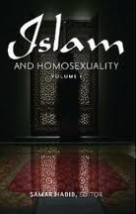
E. Exemples de publications islamiques inclusives
Ces sujets sont essentiellement traités au sein de notre commission Réflexion Islam, et durant nos conférences CALEM ou nos séminaires.
Khaled El-Rouayheb (2005)
« Before homosexuality in the Arab- Islamic world »
L’auteur donne d’excellente références bibliographiques sur la façon dont la diversité sexuelle et des identités de genre était vécue l’ère moderne.
http://www.homosexuels-musulmans.org/compte_rendu_RI.html
Samar Habib (2010)
"Islam and homosexuality"
L’auteur met en exergue l’autodétermination des queer du monde arabo-musulman (principalement résidant en Occident) et de leur émancipation par rapport au néocolonialisme.
26

Slide 27
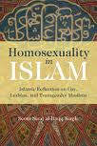
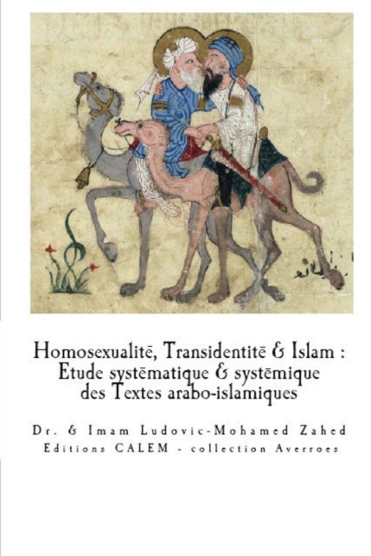
E. Exemples de publications islamiques inclusives
Scott Siraj Kugle (2010)
« Homosexuality in Islam »
L’auteur retrace de manière brillante, mais toute personnelle, l’évolution de la représentation des rapports entre individus de même sexe au sein du monde arabo-islamique, d’un point de vue essentiellement théologique.
CALEM éditions - WWW.CALEM.EU (2017)
« Homosexualité, transidentité & Islam »
Les éditions CALEM (une structure qui existe depuis le début des années 2000) ont pour objectif de proposer un catalogue approfondi de références traitant des thématiques théologiques, sociologiques, sexuelles et culturelles, en lien tout particulièrement avec les religiosités islamiques, les cultures dites "arabes", les féminismes, les homosexualités et les trans-identités.
(Free PDF online)
27

Slide 28
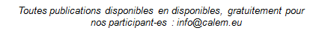

E. Exemples de publications islamiques inclusives
28

Slide 29
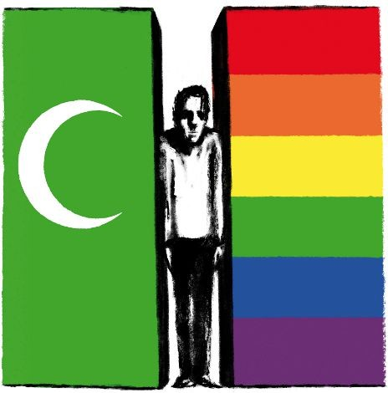
5. Le fascisme : produit du contexte social, façade culturelle et/ou religiosité
29

Slide 30
5. Fascisme : facteurs sociaux, culturels et religieux
Qu’est-ce que la « Shari’a » ?
Nous avons déjà discuté de plusieurs concepts :
Shari’a = voie vers “l’Illumination” (pas une “prison” dogmatique)
Fiqh = compréhension des musulman-es du message Divin (pas une “loi”)
Culture = le produit des interactions interindividuelles (évoluant en fonction de facteurs historiques, economiques, educationnels, politiques, etc.).
NB: La seule loi est la Respublica (appartenance / décidée par tou-tes) au sein de sociétés démocratique et laïques de nos jours, et Dieu voulait qu'il en soit ainsi ; voir Platon
30

Slide 31
5. Fascisme : facteurs sociaux, culturels et religieux
Qu’est-ce que la « Shari’a » ?
Nous avons déjà discuté de plusieurs concepts :
Shari’a = voie vers “l’Illumination” (pas une “prison” dogmatique)
Fiqh = compréhension des musulman-es du message Divin (pas une “loi”)
Culture = le produit des interactions interindividuelles (évoluant en fonction de facteurs historiques, economiques, educationnels, politiques, etc.).
NB: La seule loi est la Respublica (appartenance / décidée par tou-tes) au sein de sociétés démocratique et laïques de nos jours, et Dieu voulait qu'il en soit ainsi ; voir Platon
-> Les cultures humaines évoluent sur ce chemin «naturel», décidé par la sagesse du Divin pour sa création, ou disparaissent (Coran: 49.13).
31

Slide 32
5. Fascisme : facteurs sociaux, culturels et religieux
DAESCH, l’islam (spiritualité) ou l’Islam (civilisation) ?
Khaled Rouayheb (2009), ou encore Walter G. Andrews et Mehmet Kalpakli, mettent en exergue de manière remarquable l’influence qu’a eut par la suite de la médecine moderne d’une Europe puritaine, sur un empire ottoman que d’aucuns décrivent, au tournant du XXe siècle, comme en déclin, ou du moins en recherche d’expertise scientifique médicalisante ailleurs qu’en son sein.
Le XIXe puis le début du XXe siècle semblent avoir été ceux, de ce point de vue, de l’émergence de la catégorie sociale des « anormaux », comme le décrit très précisément M. Foucault dans son ouvrage éponyme (1976).
Une description des mécanismes sociaux liés au pouvoir encore pertinent aujourd’hui, à la différence que, de nos jours, l’individu est décrit fondamentalement comme un agent, et non plus comme par essence vulnérable (Becerra & Peltier 2009 : 117-128), bien que subissant plus que jamais l’oppression d’une corporalité assujettie à un « biopouvoir » (Foucault op. cit.) politique omniprésent ; biopouvoir qui agit désormais sous couvert de démocratie et afin d’assurer les libertés individuelles pour tou-tes, en réalité peut parfois accroitre la pression du contrôle identitaire fasciste sur certain-es.
32

Slide 33
5. Fascisme : facteurs sociaux, culturels et religieux
DAESCH, l’islam (spiritualité) ou l’Islam (civilisation) ?
Conséquences de cette modernité ? Quelques exemples :
1 - au Caire en 1925, le recueil des Mille et Une Nuits est publié, pour la premières fois depuis plus de mille ans, expurgés de l’ensemble des références liées à la corporalité, à la sexualité des femmes ou à l’homoérotisme masculin.
2 - une telle pudeur ne semblait pas exister au sein des sphères publiques arabo-musulmanes (Tifashi 1981). Par exemple, s’inspirant d’une tradition remontant a l’époque médiévale, le juge damascène Muhammad Akmal Al-Dîn rapporta l’histoire suivante :
  « Un homme aimait un relieur imberbe appelé ‘Ali mais celui-ci se révéla en fait hermaphrodite. Les médecins statuèrent et le déclarèrent plutôt de genre féminin, ce qui permit au juge local de considérer dès lors que le relieur était une femme ; ‘Ali devenant aussitôt ‘Aliya, et pouvait donc devenir l’époux (ou plutôt l’épouse) de son soupirant » (Rouayheb op. cit.).
33

Slide 34
5. Fascisme : facteurs sociaux, culturels et religieux
DAESCH, l’islam (spiritualité) ou l’Islam (civilisation) ?
Avant l’ère moderne donc, au XVIIIe siècle, le rapport au genre, à la corporalité et à l’homoérotisme ne posait pas autant de problèmes. Puis :
  « en moins d’un siècle, l’attitude antipathique envers l’amour pédéraste [jusqu’à une époque récente] attribuée aux Français fut adoptée par les classes évoluées de la société arabe » (Idem).
Le début du XXe siècle est ainsi caractérisé de ce point de vue par une remise en question identitaire décrite comme fasciste (un faisceau identitaire), voire totalitaire (dans la totalité de l’espace public), au sein de sociétés arabo-musulmanes colonisées, décolonisées pour certaines, traumatisées, à la dynamique sociale fragilisée, en proie aux doutes et aux phobies en tous genres, en recherche actives - à la limite d’une correspondance parfaite avec le tableau psychopathologique de l’hystérie - de bouc-émissaires, tels que les femmes émancipées ou les individus appartenant de fait à une minorité sexuelle.
Un processus de recherche de bouc-émissaire classique, a priori, au vu des données disponibles en sociologie de la dynamique intergroupes par exemple, en ce qui concerne nommément la condition des minorités au sein de groupe sociaux se considérant, à tort ou à raison, en danger.
34

Slide 35
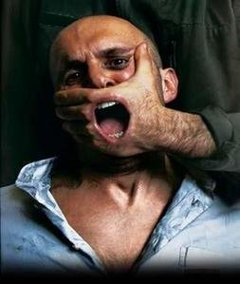
6. Infrahumanisation des minorités en tant de crise sociale, identitaire, puis politique
35

Slide 36

résumé
A – Infrahumanisation, théoriquement
B – Infrahumaniser les minorités sexuelles
Notes:
Summary

Slide 37
6 A - THEORIQUEMENT
Notes:
Definitions

Slide 38

Qu’est-ce que l’infrahumanisation ?
PHENOMENE
SOCIAL
Croyance inconsciente selon laquelle un groupe social est « plus humain » qu’un autre
Notes:
Définition :
Infrahumanisation refers to the tacitly held belief that one's ingroup is more human than an outgroup. The term was coined by Jacques-Philippe Leyens and colleagues in early 2000 to distinguish what they argue to be an everyday phenomenon from denial of humanness associated with extreme intergroup violence such as genocide. According to Leyens and colleagues, infrahumanisation arises when people view their ingroup and outgroup as 'essentially' [see [essentialism]] different and accordingly reserve the 'human essence' for the ingroup and deny it to the outgroup.
The belief that the outgroup is less human than the ingroup is seldom consciously endorsed by individuals [(c.f., dehumanisation)] and instead is reflected in the way people tacitly think about the outgroup. Researchers have typically investigated infrahumanisation by looking at the types of emotions people believe ingroup and outgroup members possess. Some emotions are considered unique to humans [(e.g., love, regret, nostalgia)] whereas others are viewed as common to both humans and animals [(e.g., joy, anger, sadness)]. In a series of studies Leyen's and colleagues have widely replicated the finding that people attribute unqiuely human emotions to the ingroup, but not the outgroup. According to infrahumanisation theory, the denial of uniquely human emotions to the outgroup is reflective of the belief that they are less human than the ingroup.
Recent research has investigated how infrahumanisation influences behaviour. In a series of studies Jeroen Vaes and his colleagues investigated people's reactions to outgroup members who attempt to 'humanise' themselves through the use of uniquely human emotions. They found that ingroup members reacted negatively to outgroup members' attempts to humanise, offering less help and withdrawing faster than when the same uniquely human emotion was expressed by an ingroup member or when the outgroup member expressed a non-uniquely human emotion. In an American context, Cuddy and colleagues have investigated the influence of infrahumanisation on intergroup helping behaviour. Examining helping in the aftermath of Hurricane Katrina, Cuddy et al. found that people believed outgroup members experienced less negative uniquely human emotions than ingroup members. Importantly, the degree to which they infrahumanised the outgroup member was related to their report likelihood to offer assistance. Specifically, the more participants infrahumanised the outgroup member the less likely they were to help.
SITUATION REELLE :
Continuer par rappeler situation de stigma and discrimination around throughout history, and especially today in many countries (selon rapport amnesty international).
Une discriminisation et des préjuges qui subsistent malgré le fait que les specialistes en sciences humaines ont compris il y a plusieures decennies, que la sexualite humaine est bien plus complexe que ce que les medecins du 18eme siecle ont pu pense (en inventant le mot « homosexualite » afin de classifier les minorites sexuelles dans des categories qui ne correspondent pas a la realite). Les scientifiques europeens se sont trompes et aujourd’ hui ils reconnaissent leur erreur. Pourtant ils ont exportes leurs conception erronnee et leur loie dans des colonnie, aujourd’hui devenus des pays libres, qui defendent pour certaines (par exemple en Ouganda) des loies discriminantes a l origine europeennes : une discrimination que ces pays musulmans défendent pourtant au nom de l’Islam, alors qu elles decoulent en realite d une theorie scientifique nee en Europe, depassee depuis plus d un siecle (une contradiction géopolitique effrayante) !
Puis dire que cette discrimination violente toujours, directe ou indirectement, que ce soit par la passe ou encore aujourd’hui, repose toujours, inéluctablement, sur des mécanismes psychologiques bien connus aujourd’hui en sciences cognitives (un genre de psychologie tournée vers l’étude des processus et des mécanismes mentaux), que les extrêmes utilisent pour nous utiliser a des fins politiques.

Slide 39
Groupes menacés
INSTINCT ANIMAL
L’infrahumanization est par conséquent une réaction basique, instinctive ;
Les groupes sociaux qui se sentent en danger renforcent ainsi leurs frontières exo-groupes, en appliquant in catharsis sur des bouc-émissaires.
Notes:
(…)

Slide 40
Unconscious or deliberate ?
UNCONTROLABLE
Illusion perceptive produite par un individu ou un groupe d’individu ; C’est la recette « idéale » pour ostraciser un individus, sans se sentir pour autant de culpabilité…
Il ne veut pas dire qu'ils ne sont pas coupables, mais l'analyse infrahumanization qui est la source de la discrimination à partir d'un point de vue scientifique, nous permet de traite de la question de la discrimination, sans tomber dans le piège politique de essentializating une culture ou d'une croyance, en disant par exemple: «L'islam est homophobe", un point c'est tout.
Cet écueil serait de clore le débat avec tous les musulmans sur l'homophobie; en plus, il doit nous faire apparaître -, nous LGBT et militants des droits humains - pour des racistes islamophobes.
Notes:
(…)

Slide 41
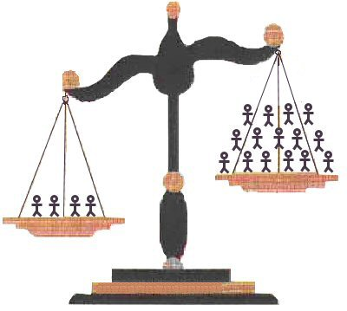
Rarement assumée par un seul individu
AUCUNE émotion, AUCUNE spiritualité
Assumée par une majorité, vis à vis d’une minorité
Être plus nombreux permet de croire que l’on est dans le vrai
Dénie d’humanité (“ils n’ont pas d’émotions humaines” - “ce sont des animaux” - “ils n’ont aucune spiritualité humaine” - “ce n’est pas un péché de leur faire du mal”...)
Effet scientifique robuste
Plus les membres du groupe majoritaire sont nombreux, moins il y aura de chance pour que les discriminé-es soient aidé-es
Notes:
(…)

Slide 42
Jusqu’où ?
UNE ILLUSION SOCIALE MORTELLE
“Le déni d’humanité associée à une violence intra-groupe extrême, peut conduire jusqu’au génocide”
(Leyens & al.)
[1] Leyens & al. (2009). “From infra-humanization to discrimination: The mediation of symbolic threat needs egalitarian norms”. Journal of experimental social psychology; 45-2, p.336-344.
Notes:
(…)

Slide 43
B - INFRAHUMANISER
les minorités sexuelles
Notes:
It is good not think we have all the answers (we don’t have to and we do not have to feel guilty about not having all the questions. Do extremists have all the answers to justify their violence ? Certainly not.
Plus, personally I am no one, nothing and Allah alone is the Almighty.
So let’s think about some constructive questions :
We all know about the violent rapes condemnation in the Quran and some hadiths (People of Louth).
But we still could think of at least, 5 questions : so please try to read the questions and give an short answer, in on sentence maximum.
We shall peak up one of your proposal and think of it : there is no true or false answer, it is a free willing personal reflection that we shall try to enrich with one another…

Slide 44
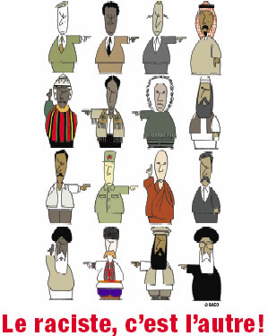
« JE ne suis pas coupable ! »
Pourquoi est-il si important pour certains dogmatiques européens d’affirmer que l’homosexualité “est l’une des problématiques les plus importantes pour les musulman-es vivant en Occident, particulièrement en Europe” ?
Notes:
Why is it so important for them insist on homosexuality (a detailed not even concerning our faith Usul : the basic pillars of Islam), as “one of the most sensitive issues facing Muslims living in the West, particularly in Europe” ?
[4] Answer to T. Ramadan’s article entitled “Islam and homosexuality” : http://www.homosexuels-musulmans.org/infrahumanisation_deshumanisation_violente_et_justice_de_la_reforme_de_l-islam_de_france.html#Tariq_Ramadan
Probably because every endangered human group (and the arabo-islamic civilization is a huge human group, no matter its size) desperately need to endeavor a “purification”, they say, beginning with the out-group. And like Leyens & al. said that violence, sometimes could genocide an entire population (apartheid in South Africa, when the former elite was about to lose the political power and felt endangered ; Nazis exterminating Jews but also gypsies and homosexuals when they thought they were gone to lose the war). At that particular moment infrahumanization is what we call “scapegoat” !

Slide 45
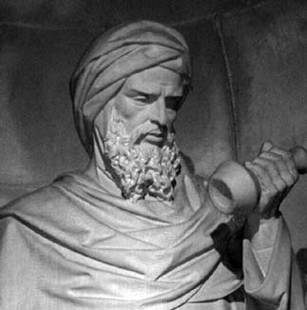
Notre vérité
Nous devons insister sur la “Rahma”, à laquelle le Coran dédie une sourate entière
Le bourreau a besoin de l’infrahumanisation afin de violer la dignité humaine d’autrui
L’infrahumanisation fait souffrir la victime, mais aliène le bourreau
Notes:
But Infrahumanization also shows that God in his great kindness to create "empathy“ : an entire sourat called "Al-rahman” ! And because of empathy, executioners need to infrahumanize their victims before they could think of eliminating them politically or sometimes even physically.
Our spirit (al-nafs) could not straight forward reject some other human’s dignity : it has first of all to consider him as inhuman ; but truly it is the executioner itself that has to alienate himself/herself before even to think about how to suppress other humans’ dignity !

Slide 46
Instaurer un dialogue de paix
Un dialogue de paix, afin de purifier nos représentations et celles d’autrui
Continuer sans relâche de pointer du doigt la discriminations, l’ostracisation
Les médecins européens du 19ème siècles avaient tort, à l’époque les choses étaient perçues différemment.
Ni l’islam, ni les minorités LGBT n’ont rien à gagner d’une infrahumanisation directement ou indirectement violente !
[2] http://www.kinseyinstitute.org/
[3] American Psychiatric Association - DSMIV: Diagnostic and Statistical Manual : http://www.psych.org/mainmenu/research/dsmiv/dsmivtr.aspx
[4] Amnesty international report : http://www.amnesty.org/en/library/asset/POL30/003/2008/en/d77ce647-4cd3-11dd-bca2-bb9d43f3e059/pol300032008eng.pdf
Notes:
Continue by pointing stigma and discrimination situation around THROUGHOUT history, and Especially in today Many countries (Amnesty International, according to the report).
Discrimination and prejudices persist despite the fact that human sexuality is much more complex than the doctors of the 18th century were thought (by inventing the word "homosexuality", to classify sexual minorities into categories that do not correspond to reality). The European scientists were wrong and today they recognized their mistake; we are enhancing scientific knowledge about human sexuality. Yet that limited and discriminating misconception of sexuality and gender has exported in colonies, now free countries, which defend some discriminating European laws (in Africa or Middle-East).
It is a historical schizophrenia to defend homophobic laws in the name of Islam, since these laws elaborated during the modern era are not based on Islamic ethics! Neither Islam nor LGBT activists have anything to win from violence of infrahumanization. If we want to adopt the appropriate measures to fight back homophobia, transphobia, we have to analyze first with great scrutiny the real, deep, robust roots of that violence against individuals belonging de facto to sexual minorities.

Slide 47
La dignité humaine, une problématique complexe
و التربية التسفية
(educate all Muslims, us and them; purify our/their cognitive representations about being LGBT
Fight Violence
Against Muslims,
& LGBTQIA
Challenging extremismS !
Promote Peace and Knowledge
Non hegemonic, dogmatic, Universal identitary representation
Fight Stigma, discriminations
Notes:
SUM UP :
all together build a new identity representation of what Could be a queer LGBTQIA from a Muslim background! Because It Is truly a wider issue: the thesis of place of Islam Within modern societies - Said to Be Egalitarian aims Has Never Been WHERE None So Much Categorized by sexuality, race, skin color .... !
To build a new identity representation (not an hegemonic one, based on a mythical “almighty” masculinity that is an extreme political reaction, undertaken by a minority of Muslims.
But of course this personal reflection is part of a global pattern, a wider issue, namely that of Islam confronted to what we commonly call “modern life”.
No one has anything to win from direct or indirect violence !
Radicals Muslims shall be seen has homophobic, violent individuals; LGBT are described as abominations, etc.
Conclude on the fact that al the Muslim community shall benefit from such a renewed Islamic representation of what is the Universal Human Dignity !

Slide 48

7. GIN – Global Interfaith Network
48

Slide 49
GIN-SSOGIE introduction / 1
In a time when the Lesbian, Gay, Bisexual, Transgender and Intersex (LGBTI) communities all over the world increasingly are organizing themselves, demanding the space to exist, to meet and to find protection under the law, the forces against these rights are being mobilized. This is happening on both national and international levels. These forces claim to justify their fight with religious rhetoric, cultural claims and customary laws; arguing that sexual and gender diversity are foreign and evil imports.
Dealing with these issues often brings controversy, condemnation, exclusion, internalized transphobia and homophobia, and can result in violence and hate crimes, often justified by religious and cultural beliefs. The irony is that it is often religious movements from outside, for example American Fundamentalists pushing national politicians and religious leaders in Uganda or Nigeria to make the already existing laws against LGBTI people even more severe, like death penalty or life imprisonment.
49

Slide 50
GIN-SSOGIE presentation / 2
In such situations there is a strong need for LGBTI people from these countries and of all faiths to come together to share experiences of dialogue with religious leaders, both failures and successes, to build international solidarity and to strengthen our identities both as LGBTI people and believers.
Strategic dialogues and consultations are critical among LGBTI individuals and groups in order to determine a way forward for advocacy of equal legal treatment, social opportunity, and safety that directly addresses the question of religious instigated persecution.
The special area of expertise of the Global Interfaith Network is the ability to underpin the human rights approach to LGBTI issues with theological convictions and address religion-based challenges to our human rights with theological arguments and the capacity for (inter)religious dialogue.
50

Slide 51
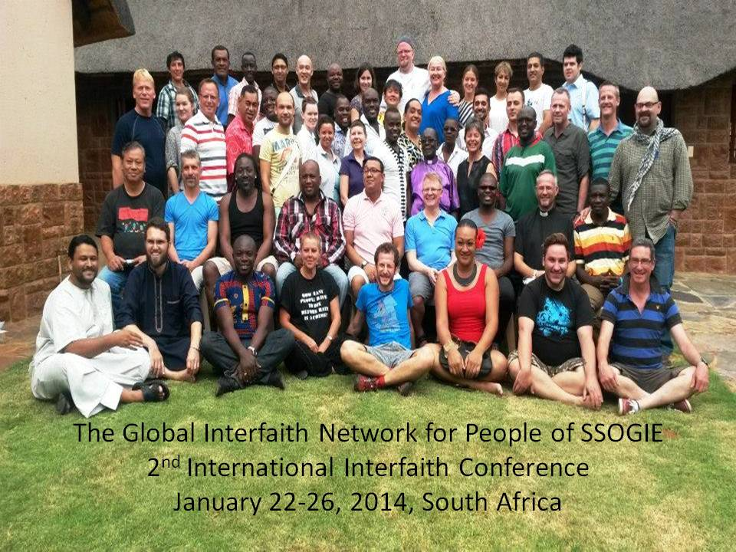
GIN-SSOGIE - Johannesburg 2014
51

Slide 52
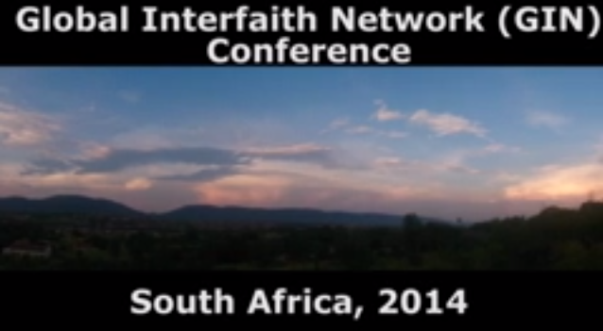
GIN-SSOGIE documentary
Thanks to Jabu (Iranti)
http://youtu.be/kkyvNo411Lo
WWW.CALEM.EU - INFO@CALEM.EU
52

Slide 53
CONTACTS
EDITIONS : france.calem@gmail.com
--
INSTITUT (formation professionnelle) : info@calem.eu
--
CABINET (soutien psycho-spirituel) : calem.conference.2010@gmail.com
Consultations avec le Dr. L. Zahed également possibles par Skype : l.zahed
--
Téléphone : 0667087066 / 0667466406
WWW.CALEM.EU - INFO@CALEM.EU
53

